Slide 1



TRƯỜNG TIỂU HỌC ……
CHÀO MỪNG QUÝ THẦY CÔ
VỀ DỰ GIỜ THĂM LỚP
Môn Tự nhiên và Xã hội lớp 3
BÀI 20: PHƯƠNG HƯỚNG (T1)
Giáo viên:……………………………………
Lớp: 3

Slide 2


Slide 3
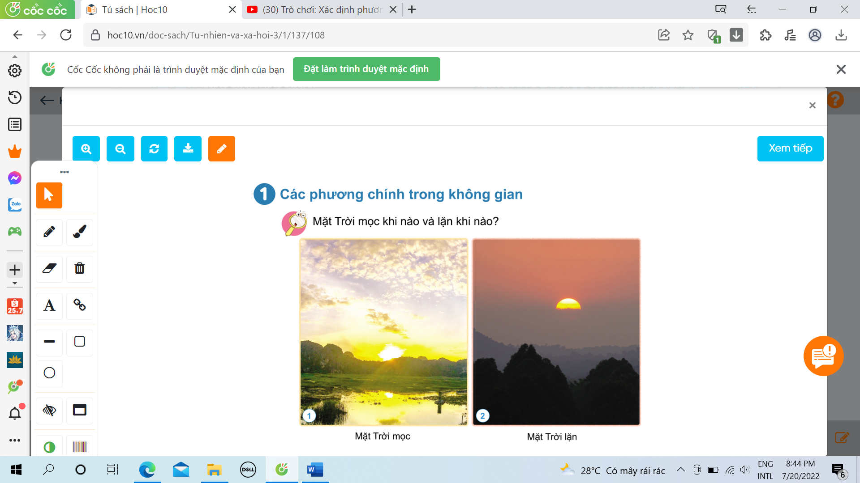
Thứ……ngày…..tháng…..năm…….
TỰ NHIÊN VÀ XÃ HỘI
Bài 20: PHƯƠNG HƯỚNG (T1)
1. Các phương chính trong không gian.
Mặt Trời mọc khi nào và lặn khi nào?

Slide 4
Thứ……ngày…..tháng…..năm…….
TỰ NHIÊN VÀ XÃ HỘI
Bài 20: PHƯƠNG HƯỚNG (T1)
1. Các phương chính trong không gian.
Mặt Trời mọc vào sáng sớm và lặn vào chiều tối.

Slide 5
Thứ……ngày…..tháng…..năm…….
TỰ NHIÊN VÀ XÃ HỘI
Bài 20: PHƯƠNG HƯỚNG (T1)
1. Các phương chính trong không gian.
Theo quy ước, trong không gian có bốn phương chính là: phương đông,
phương tây, phương bắc, phương nam.
Mặt Trời mọc ở phương nào, lặn ở phương nào?
Hằng ngày, Mặt Trời mọc ở phương đông và lặn ở phương tây.

Slide 6
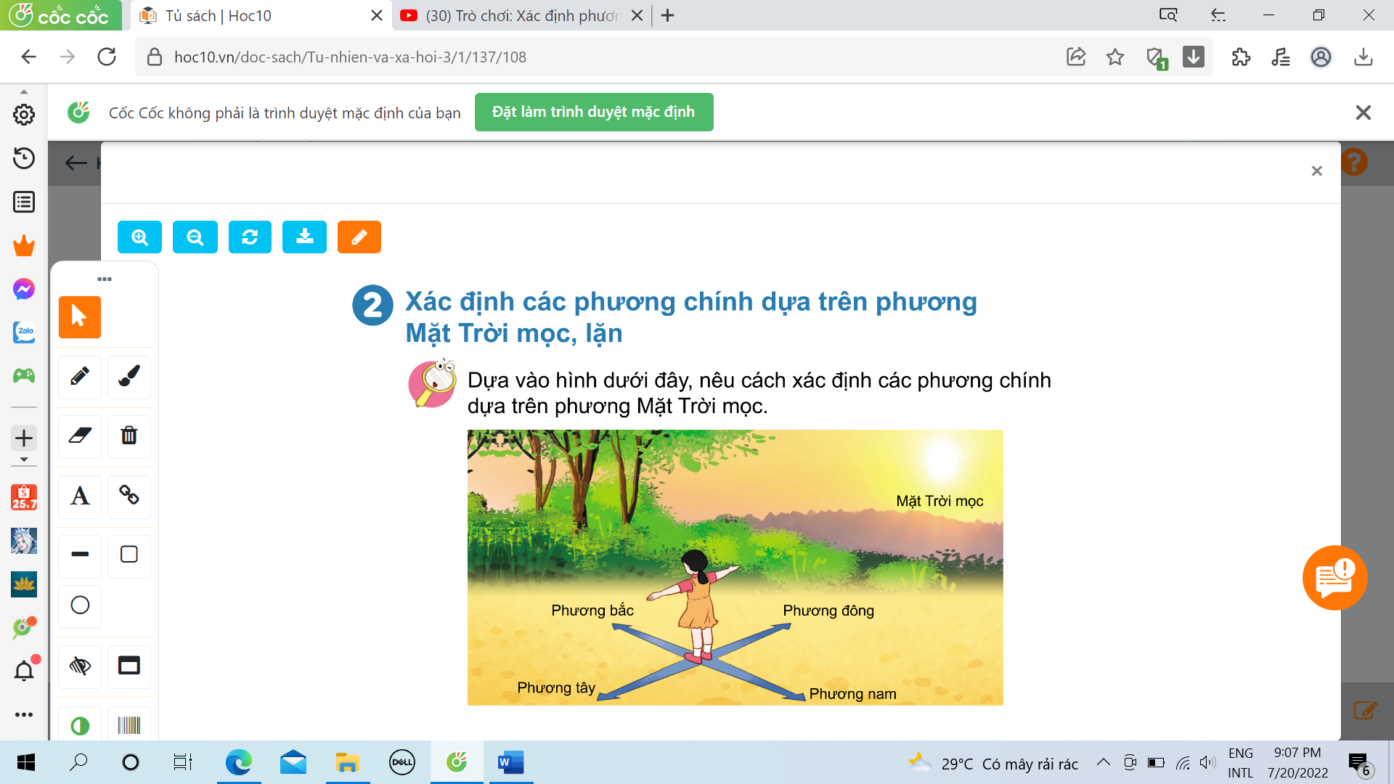
Thứ……ngày…..tháng…..năm…….
TỰ NHIÊN VÀ XÃ HỘI
Bài 20: PHƯƠNG HƯỚNG (T1)
2. Xác định các phương chính dựa trên phương Mặt Trời mọc, lặn
Dựa vào hình dưới đây, nêu cách xác định các phương chính dựa trên
phương Mặt Trời mọc.
- Tay nào của bạn chỉ về phương
Mặt Trời mọc? Đó là phương nào?
- Khi đó: Tay trái bạn chỉ phương nào? Trước mặt bạn là phương nào? Sau lưng bạn là phương nào?

Slide 7
Thứ……ngày…..tháng…..năm…….
TỰ NHIÊN VÀ XÃ HỘI
Bài 20: PHƯƠNG HƯỚNG (T1)
2. Xác định các phương chính dựa trên phương Mặt Trời mọc, lặn
- Tay phải của bạn chỉ về phương
Mặt Trời mọc. Đó là phương đông.
- Khi đó: Tay trái bạn chỉ phương tây. Trước mặt bạn là phương bắc. Sau lưng bạn là phương nam.

Slide 8
Thứ……ngày…..tháng…..năm…….
TỰ NHIÊN VÀ XÃ HỘI
Bài 20: PHƯƠNG HƯỚNG (T1)
2. Xác định các phương chính dựa trên phương Mặt Trời mọc, lặn
Nếu biết phương Mặt Trời lặn, em xác định các phương còn lại
bằng cách nào?
- Tay trái hướng về phía Mặt Trời lặn. Đó là phương tây.
- Khi đó: Tay phải chỉ phương đông. Trước mặt là phương bắc. Sau lưng là phương nam.

Slide 9
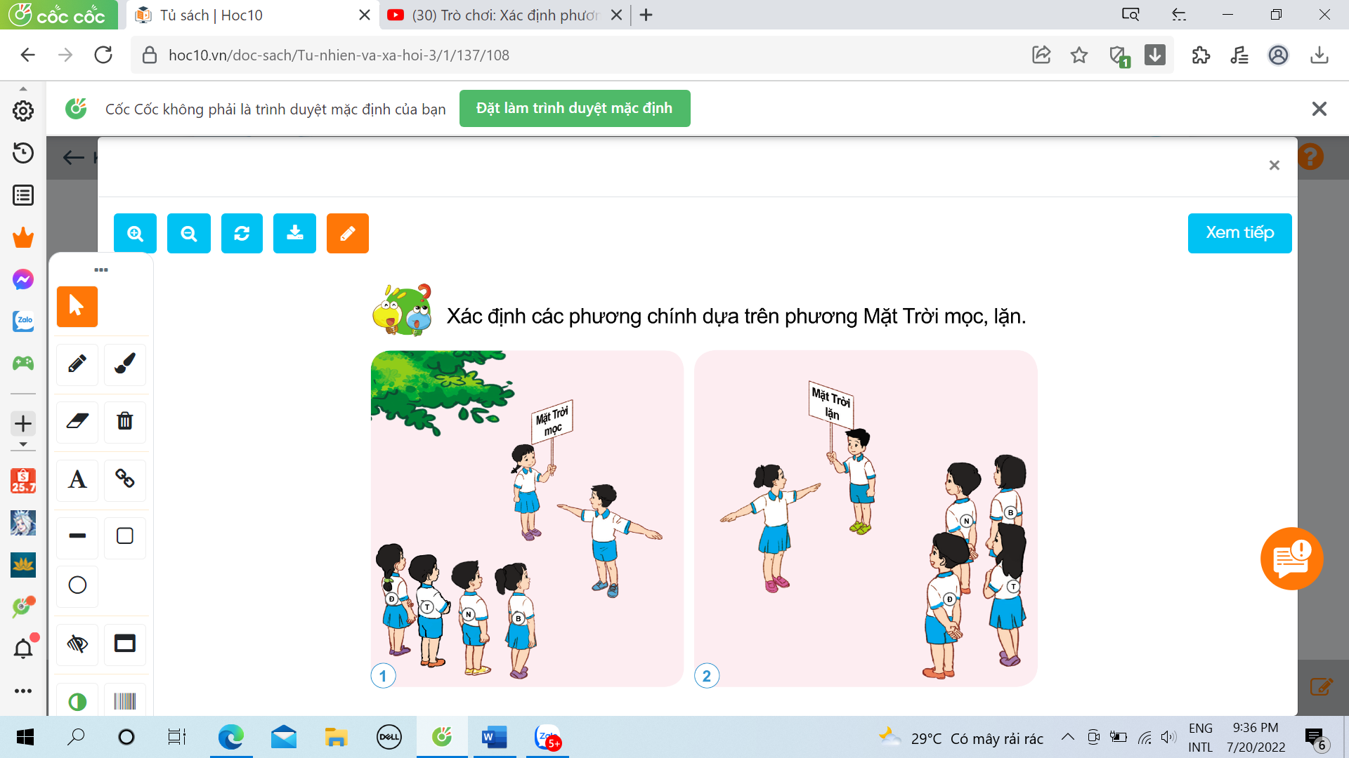
Thứ……ngày…..tháng…..năm…….
TỰ NHIÊN VÀ XÃ HỘI
Bài 20: PHƯƠNG HƯỚNG (T1)
Chơi trò chơi “ Xác định các phương chính dựa trên phương Mặt Trời mọc, lặn

Slide 10
Thứ……ngày…..tháng…..năm…….
TỰ NHIÊN VÀ XÃ HỘI
Bài 20: PHƯƠNG HƯỚNG (T1)
Nếu đứng thẳng, hai tay dang ngang, tay trái hướng về phía Mặt Trời lặn, thì: tay trái chỉ phương tây, tay phải chỉ phương đông; trước mặt là phương bắc, sau lưng là phương nam.

Slide 12

XIN CHÂN THÀNH CẢM ƠN
QUÝ THẦY CÔ GIÁO VÀ CÁC EM

